Slide 1
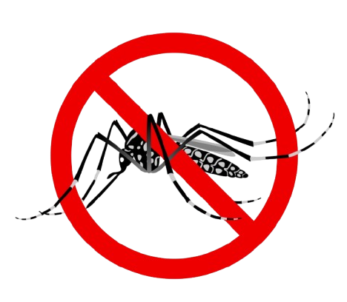
PREVENÇÃO CONTRA DENGUE
O que é Controle Químico?
Fumacê: é a aplicação de inseticida nos locais onde há casos confirmados de dengue;
Fludora: é a aplicação periódica nos pontos estratégicos instalados no município.
Como é realizado?
Segue as Diretrizes Nacionais para a Prevenção e Controle de Epidemias de Dengue e as Diretrizes Estaduais para a Vigilância Epidemiológica e controle das Arboviroses;
A aplicação depende das condições climáticas favoráveis.
Orientações para aplicação
Durante a aplicação do produto a população deverá manter portas e janelas abertas e cobrir alimentos, roupas, aquários e gaiolas.
Os moradores e animais de estimação, se possível, devem se afastar durante 30 minutos após a aplicação.

